Slide 1
Seguridad Informática
“La seguridad informática, consiste en asegurar (mediante controles de protección, métodos, técnicas, etc.) que los recursos de los sistemas de información (Equipos tecnológicos, software, datos, procesos) de una organización sean utilizados de la manera que se decidió, a fin de prevenir amenazas accidentales y deliberadas que pudieran resultar en una pérdida de confidencialidad, integridad y disponibilidad.¹
¹Definicion Combinada de wikipedia y Robert English (e-Security, OSIPTEL, Lima 2001).

Slide 2
Se tienen en cuenta …
Física
La seguridad de los equipos y medios de comunicaciones.
Controles de acceso a las instalaciones.
Mecanismos de Contingencias
La seguridad de las bases de datos.
La seguridad de las aplicaciones.
Los controles de acceso a los programas y datos.
Lógica

Slide 3
Necesidades de seguridad
Confidencialidad.
  Asegurar que sólo los autorizados tengan acceso a los recursos que se intercambian
Integridad.
  Garantizar que los datos no puedan ser alterados sin autorización.
Disponibilidad.
  Garantizar que la información esté disponible en forma oportuna según lo convenido.
No-repudio.
  Garantía de que ninguna de las partes involucradas pueda negar en el futuro una operación realizada.

Slide 4
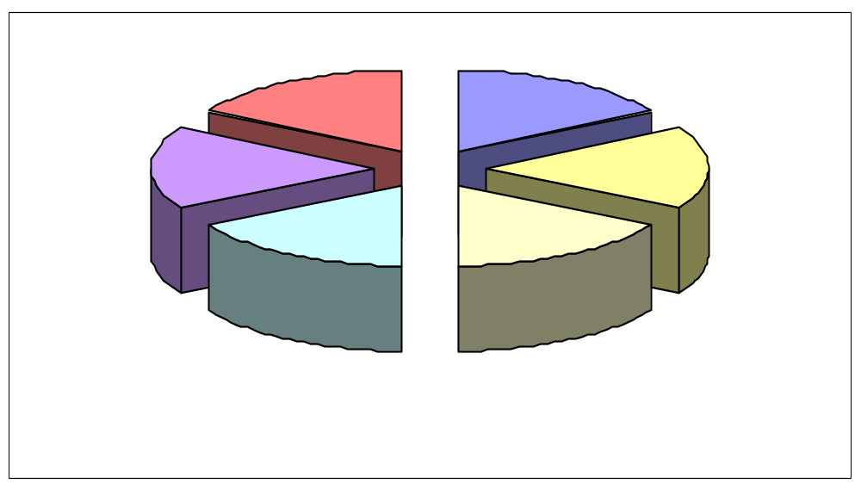
Planificación de las necesidades de seguridad
No repudio
Control
Autenticación
Consistencia
Disponibilidad
Confidencialidad
Integridad

Slide 5
Para un Banco
Confidencialidad
Autenticación
No repudio
Integridad

Slide 6
Para Universidades
Integridad
Confidencialidad

Slide 7
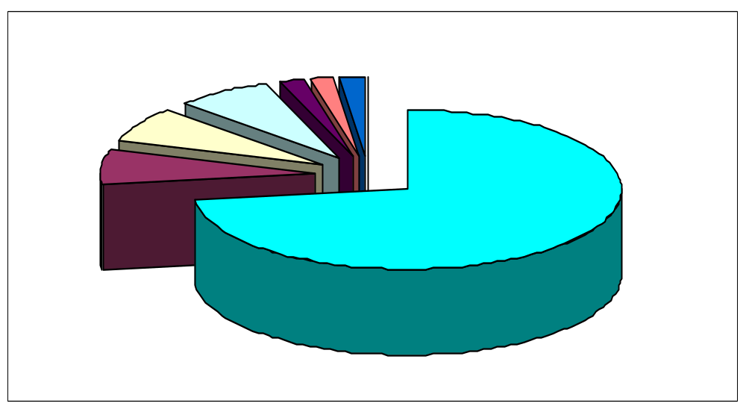
Para instituciones de inteligencia
Confidencialidad

Slide 8
La implantación de seguridad de sistemas incluyen
Políticas
+
Procedimientos
+
Medidas técnicas

Slide 9
.. Y su aplicación correcta permite:
Proteger los activos de la entidad, incluyendo los secretos comerciales.
Mantener una posición e imagen competitiva.

